Slide 1
Citta’ stati
Governance globale
Master in la governance multilivello
Novembre 2018
GM demuro

Slide 2
CITTà 900
M. WEBER-CITTA’ STATO
M. WEBER-SOVRANITA’
M. WEBER-CONFINE
M. WEBER-DEMOCRAZIA
IDEALTIPO CHE COINCIDE CON L’IDEA DI STATO
STATOèNAZIONE
NAZIONEèSTATO

Slide 3
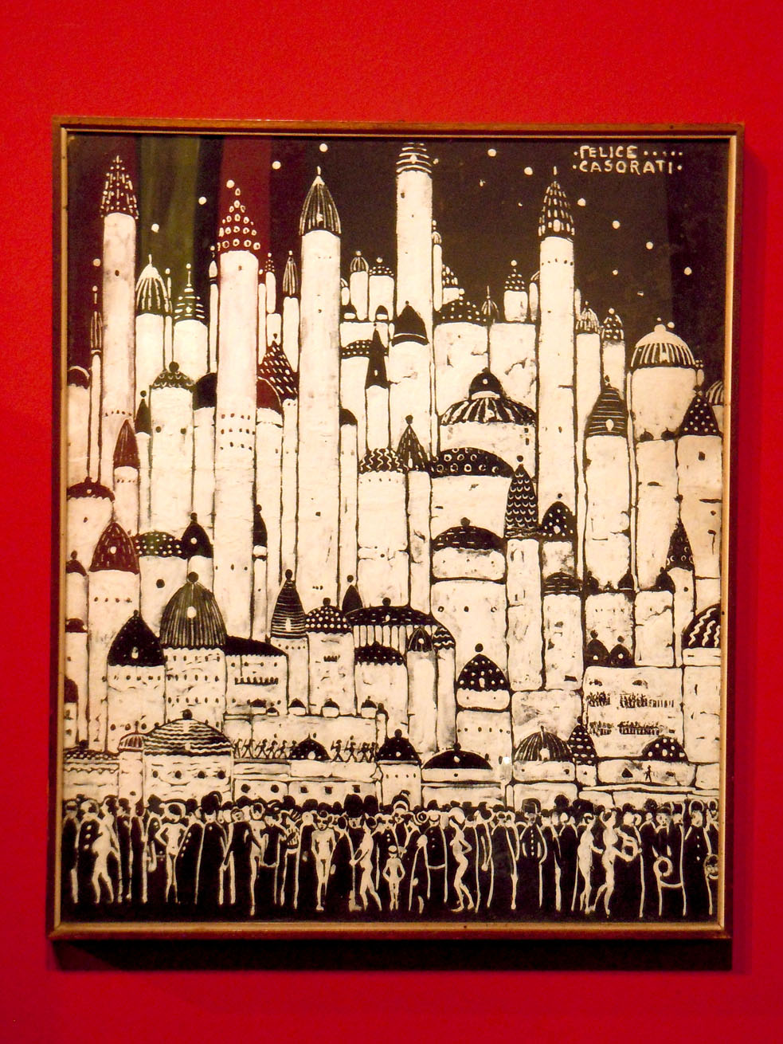
CITTA’ TURRITA

Slide 4
CITTà 2020
CITTA’ METROPOLITANA
CITTA’ GLOBALE
SMART CITY
CITTA’ CABLATE
CITTA’ IN RETE
POLICENTRISMO
MULTILEVEL DEMOCRACY
LOCAL GOVERNANCE

Slide 5
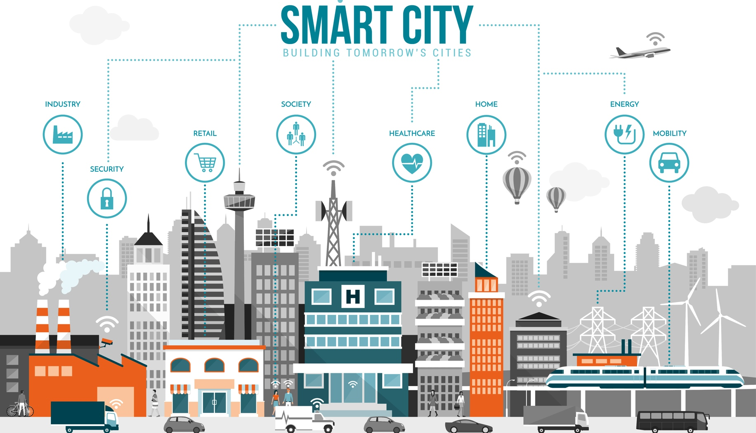

Slide 6
UN PIANETA DI CITTà
ITALO CALVINO
“ La città è fatta di relazioni tra le misure del suo spazio e gli avvenimenti del suo passato” Le città invisibili. 1972
Italo Calvino.

Slide 7
I CONFINI RECEDONO
“La città’ è il territorio dei flussi”.
G. Martinotti Prima lezione 2017
“Per la politica la città è uno spazio ben più concreto della Nazione”.
S. Sassen The global city, 2001

Slide 8
Global climate change
“States talking, cities acting”.
Programmazione
Pianificazione
Risparmio energetico
Mobilità sostenibile

Slide 9
Chi decide parigi o pittsburgh?
La perdita dei confini delle città nella globalizzazione e nella democrazia.
Le città nella democrazia del mondo globale partono da spazi ben definiti ma agiscono, ormai, in contesti variabili e fluidi.
La base è definita ma il globale è uno spazio liscio, non è misurabile come i confini delle città.

Slide 10
STATI
SOVRANI
COSTITUZIONALI
REGIONALI
FEDERALI

Slide 11
Governo
Esecutivo
Gubernaculum
Government
Leadership

Slide 12
Multilevel governance
Unione Europea
Stati
Regioni, Lander, Comunidades autonomas
Città metropolitane e medie
Cittadini
Associazioni
Imprese
ONG

Slide 13
Territorio
Assenza
Policies
Globalizzazione

Slide 14
